Slide 1
ERASMUS+ KA131 2025 PROJESİ ÖĞRENİM HAREKETLİLİĞİ BİLGİLENDİRME TOPLANTISI
ULUSLARARASI İLİŞKİLER KOORDİNATÖRLÜĞÜ

Slide 2
NİHAİ DEĞERLENDİRME SONUÇLARI
Asil ve Yedekler Nihai Değerlendirme Sonuçları ile kesinleşmiş ve her aday başarı puanına göre bir kuruma yerleşmiştir.
Dönemi Güz ve Güz-Bahar olan ASİL adaylar, önümüzdeki Güz döneminde Erasmus’a gidebilmek için bu toplantı sonrasında süreci başlatacaklardır.
Dönemi Bahar olan ASİL adaylar ise Bahar döneminde Erasmus’a gidebilmek için Eylül ayında süreci başlatacaklardır.
1

Slide 3
NİHAİ DEĞERLENDİRME SONUÇLARI
Güz ya da Bahar tüm adayların Vize Randevusu öncesinde tüm işlemlerini ve belgelerini tamamlayabilmek için yaklaşık 4 ayı vardır.
Belgelerinizi zamanında tamamlarsanız Vize Randevusunu erken bulma şansınız olur. İşlemlerinizi geç tamamlarsanız vize alma şansınız tehlikeye girebilir.
2

Slide 4
Bu aşamada Yedek Adaylar Ne Yapmalı?
Eğer bölümünüz Yıllık değilse sıranın size önümüzdeki dönem gelme ihtimali vardır.
Hakkınızın yanmasını istemiyorsanız ve Güz dönemine yerleştiyseniz Bahar dönemine yerleşmek için dilekçe vermeniz gerekir.
Uluslararası İlişkiler Koordinatörlüğü Erasmus Ofisi sitemize girip Dilekçeler sekmesinden Dönem Değişikliği Dilekçesini doldurunuz, imzalayınız, Bölüm Koordinatörünüze imzalatınız ve dilekçeyi tarayıp, kurumsal mail adresimiz olan erasmus@erzincan.edu.tr adresine gönderiniz. Dilekçeler sadece bu yöntem ile işleme alınacaktır.
3

Slide 5
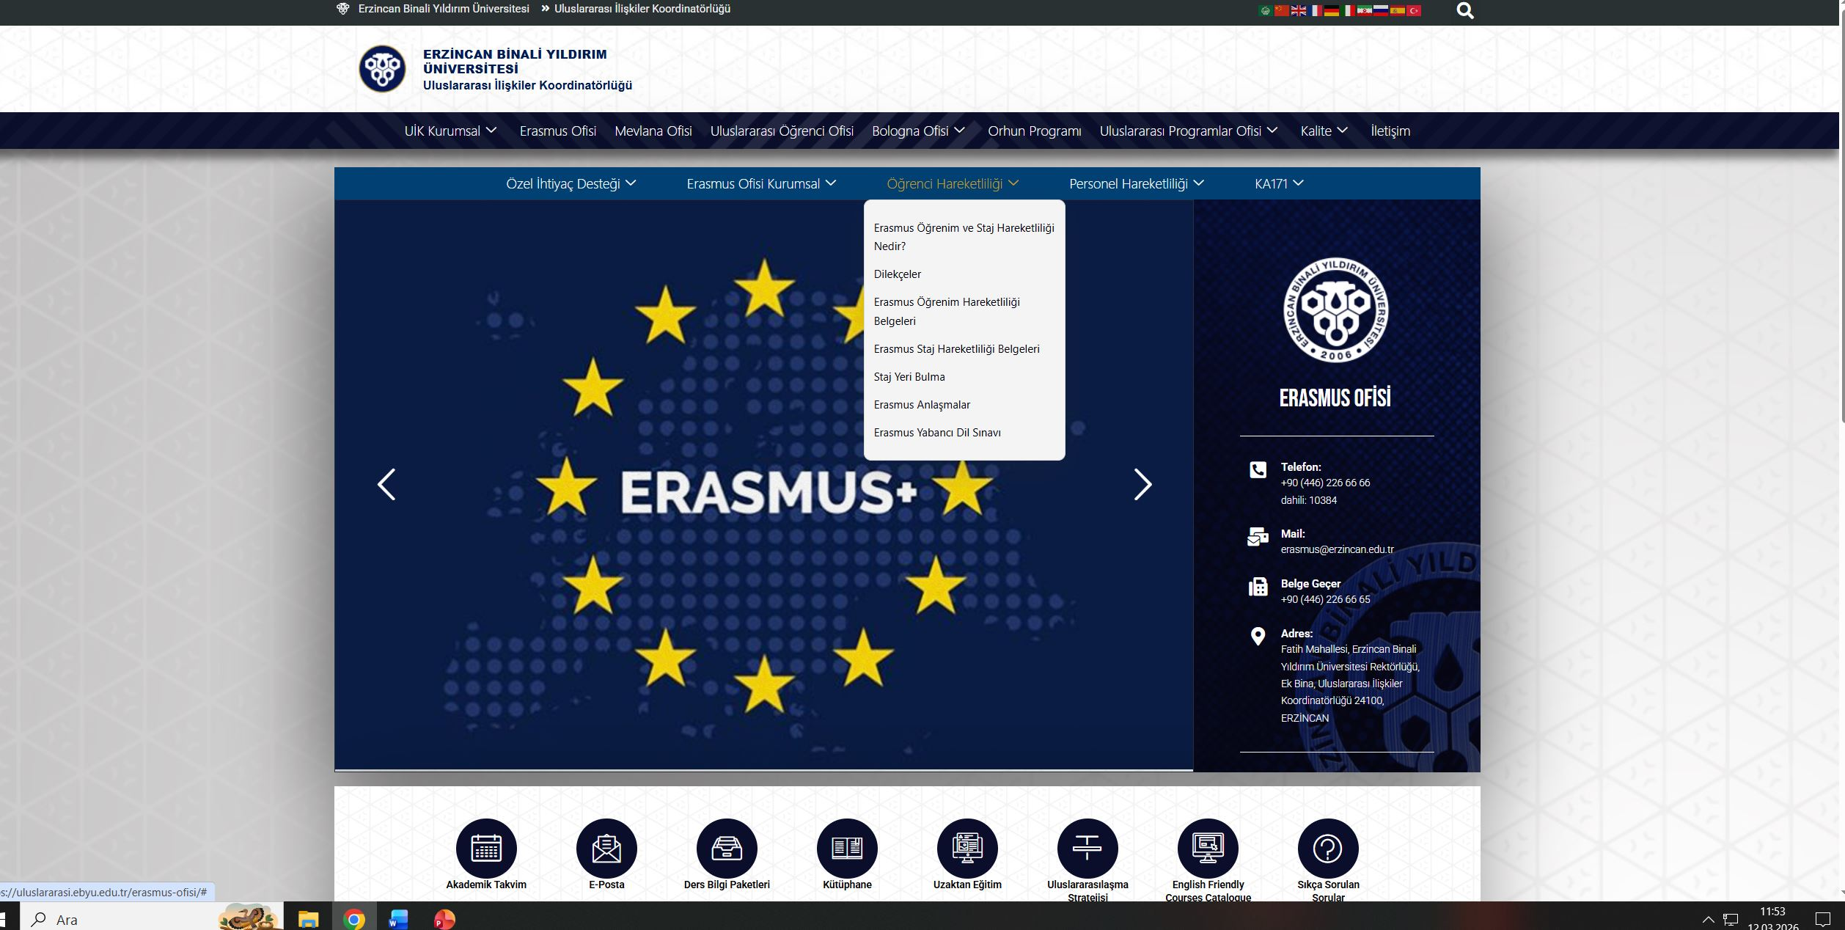
3

Slide 6
Bu aşamada Asil Adaylar Ne Yapmalı?
Asil listesinde yer alan her öğrenci, bölüm kontenjanı ve başarı puanına göre bir kuruma yerleşmiştir.
Kurum Yerleştirmesi Konusunda Bilmeniz Gerekenler:
Mücbir sebepler olmadığı takdirde kurum değişikliği YAPAMAZSINIZ.
Mücbir Sebep Örneği: Sürecin ortasında karşı kurumun, kontenjanımız çok doldu diyerek sizi haksız yere reddetmesi. Bu durumda Erasmus Ofisi kontenjan dahilinde hareket etme hakkına sahiptir. Erasmus Ofisinin onayı olmadan hiçbir öğrenci yerleştiği kurum dışında bir kuruma adaylık başvurusu yapamaz.
4

Slide 7
Şu gerekçelerle kurum değişikliği talep edemezsiniz;
Gitmek istediğim ülke bu değil,
Arkadaşlarımla birlikte aynı kuruma gitmek istiyorum,
Arkadaşımla birlikte kurumumuzu karşılıklı değiştirmek istiyoruz.
Bölümünüzün anlaşma sayısı azlığından ya da kontenjan doluluğundan dolayı yeni bir kuruma yerleşemeyebilirsiniz. Bu yüzden Kurum Değişikliği işleminin ciddiyetine dikkat ediniz.
5

Slide 8
Bu aşamada Asil Adaylar Ne Yapmalı?
Sonuçlarda tercih yaptığı kurumlar dışında bir kuruma yerleştirilmiş öğrencilerimiz var. Bu öğrencilerin tercih ettiği kurumlara puanı daha yüksek olan öğrenciler yerleştirildiği için yerleşemeyen öğrencilere Erasmus Ofisi tarafından zorunlu yerleştirme yapılmıştır.
Güz döneminde ya da Güz-Bahar döneminde Asil olan tüm öğrencilerin, yerleşmiş oldukları kurum için Nomination işlemini en kısa sürede başlatmaları gerekmektedir.
6

Slide 9
Feragat Etmek İsteyen Öğrenciler Ne Yapmalı?
Feragat Dilekçesi Vermek için Son Tarih:
16 Mart Pazartesi Günü Saat 17.00
Bu süreye kadar Feragat etmeyen öğrencilerden bir sonraki Erasmus başvurusunda -10 puan kesintisi yapılacağı için tekrardan Erasmus’u kazanmanız zor olacaktır.
Dilekçeler sekmesinden Feragat Dilekçesini doldurunuz, imzalayanız, Bölüm Koordinatörünüze imzalatınız ve dilekçeyi tarayıp, kurumsal mail adresimiz olan erasmus@erzincan.edu.tr adresine gönderiniz.
7

Slide 10
Süreçteki en önemli belge, Öğrenim Hareketliliği belgelerinin en üstünde yer alan Öğrenim Checklist takibi belgesidir.
Asil olup Güz dönemine yerleşmiş olan tüm öğrenciler, bu aşamadan itibaren bu dosyadaki işlem sıralamasını takip edeceklerdir.
Bu toplantının ardından listedeki ilk aşama olan yerleşmiş olduğunuz kurumun Nomination Deadline tarihlerini araştırmanız gerekmektedir.
8

Slide 11
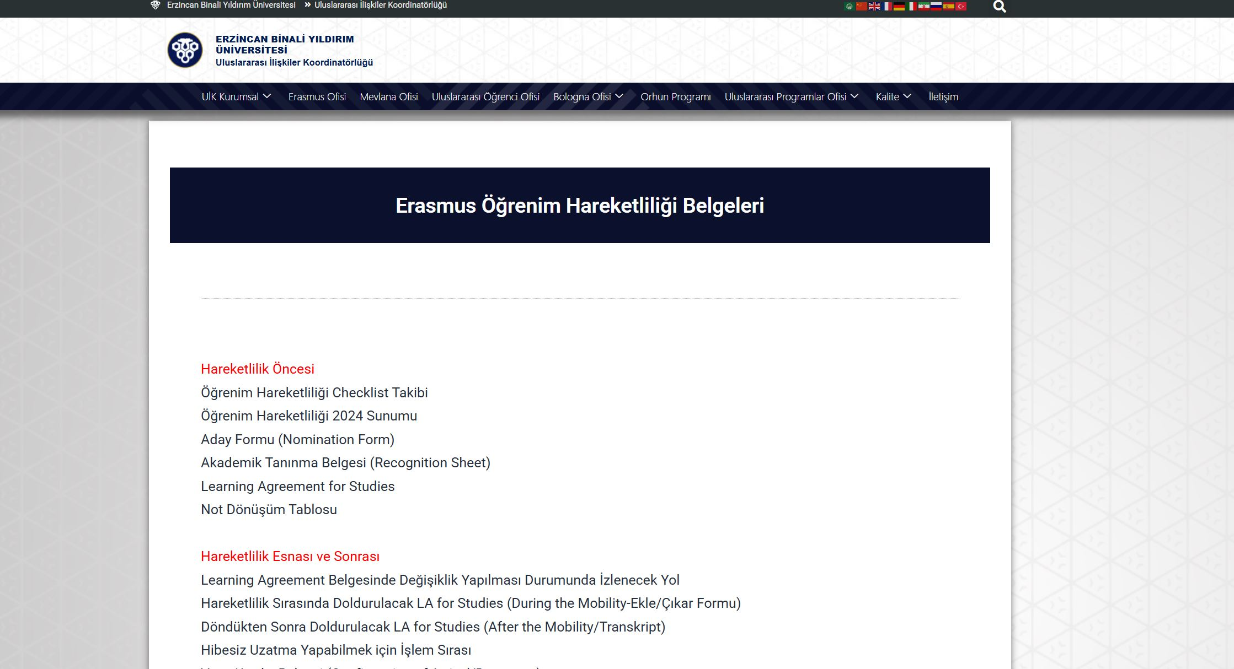
8

Slide 12
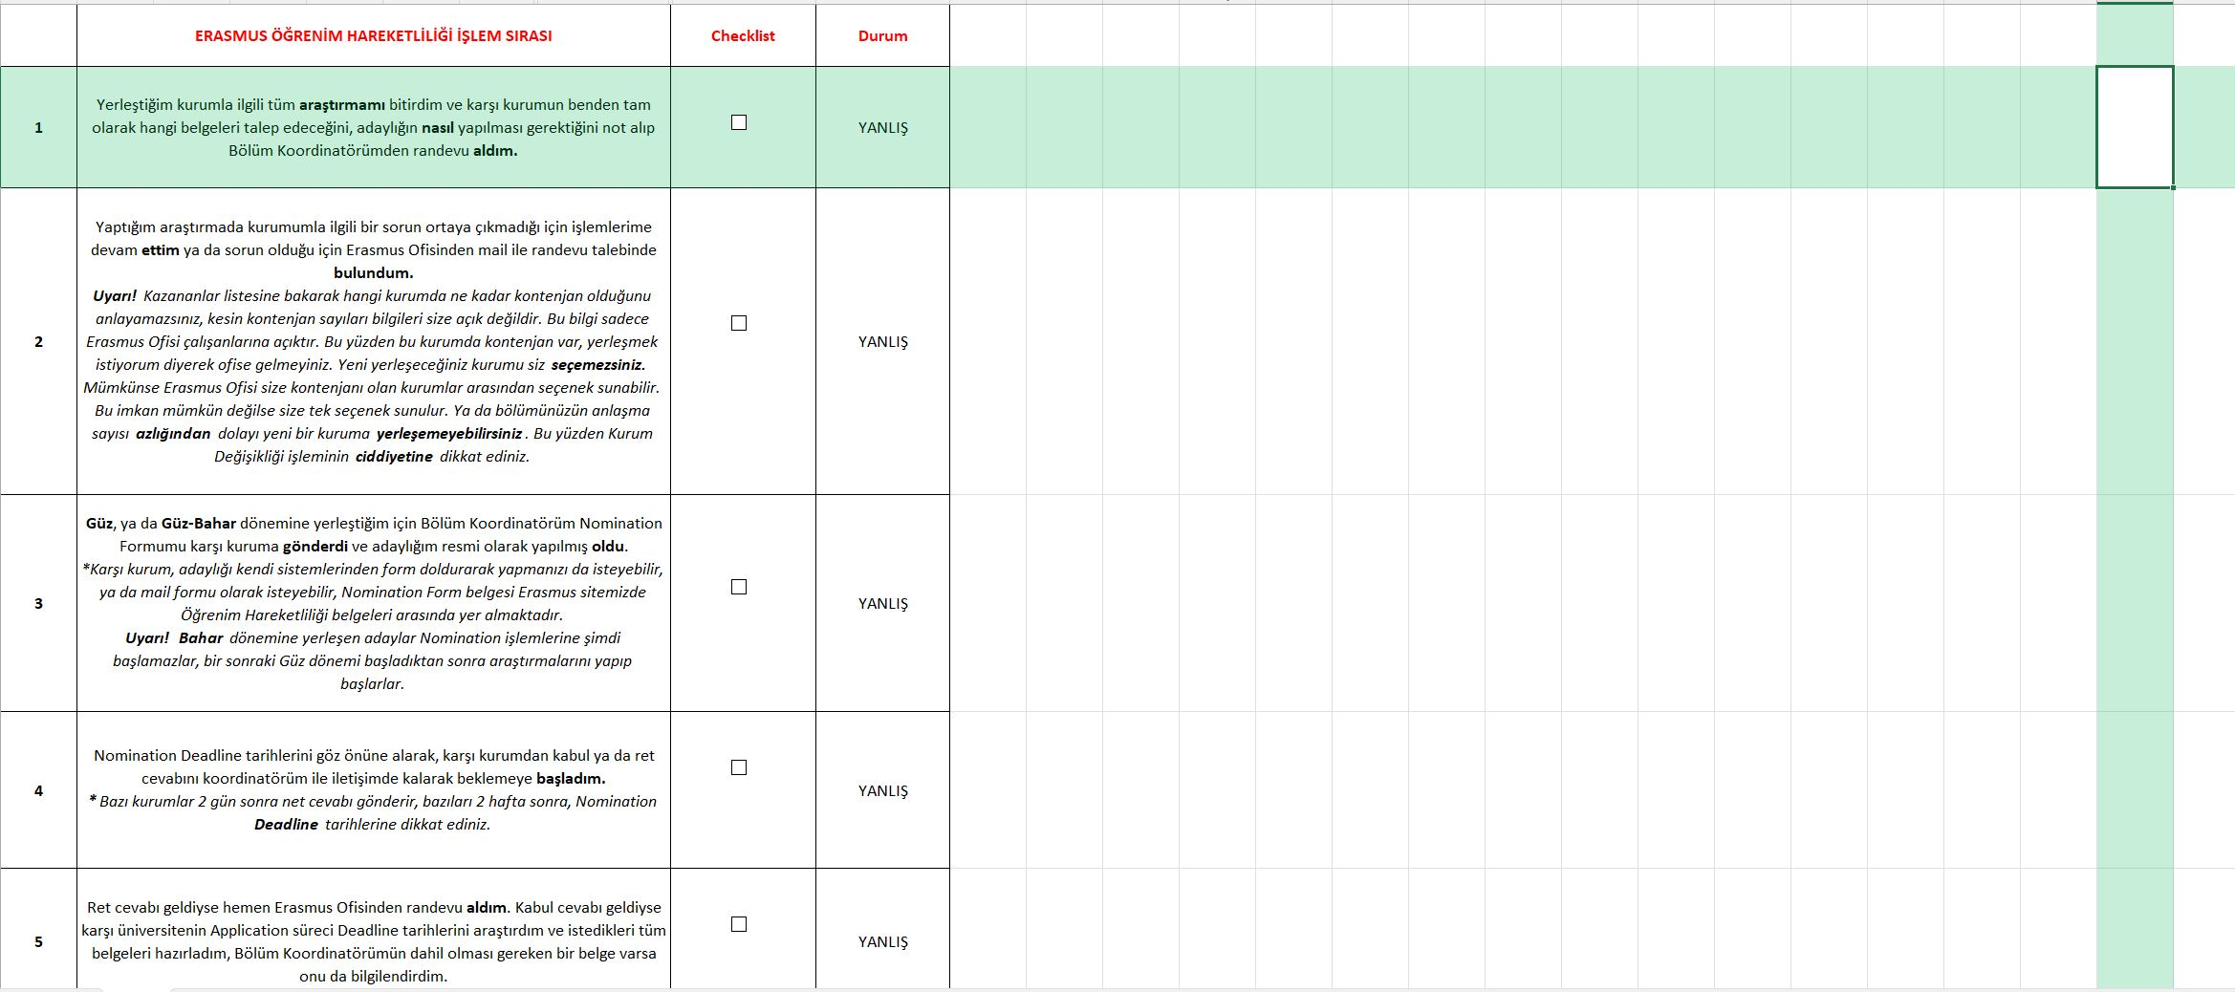
8

Slide 13
Learning Agreement (Öğrenim Anlaşması) Belgesi Nedir?
Her öğrenci Bölüm Koordinatörü ile birlikte Learning Agreement belgesi hazırlar.
Tablo A kısmında karşı kurumda alacağınız dersler ve Tablo B kısmında bu derslerden başarılı olmanız durumunda döndüğünüzde saydırılacak dersler yer alır.
Her öğrenci, Erasmus’a gitmeden önce bu işlemi yapacağı için derslerinden başarılı olması durumunda döndüğünde hangi derslerden geçmiş olacağını bilecektir ve bu işlemi yasal olarak ifade eden Akademik Tanınma Belgesi ayrıca hazırlanacaktır.
9

Slide 14
Learning Agreement 30 AKTS ŞARTI
Önemli Not: Tablo A’da yani karşı kurumdan alınacak dersler tablosunda en az 30 AKTS’lik ders yükü almanız gerekir.
29 AKTS’de kalırsanız Erasmus’a gidemezsiniz.
2 dönem giden öğrenciler ise en az 60 AKTS almak zorundadır.
59 AKTS’de kalırsanız Erasmus’a gidemezsiniz.
Bu yüzden Bölüm Koordinatörünüz ile birlikte bu tabloyu hazırlamanız gerekmektedir.
10

Slide 15
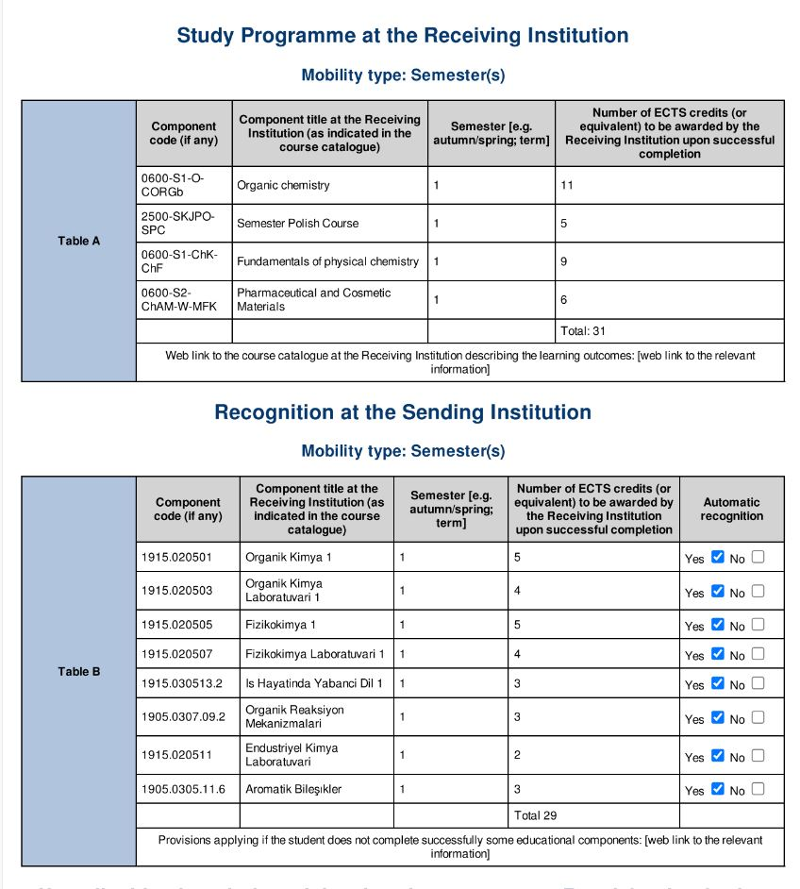
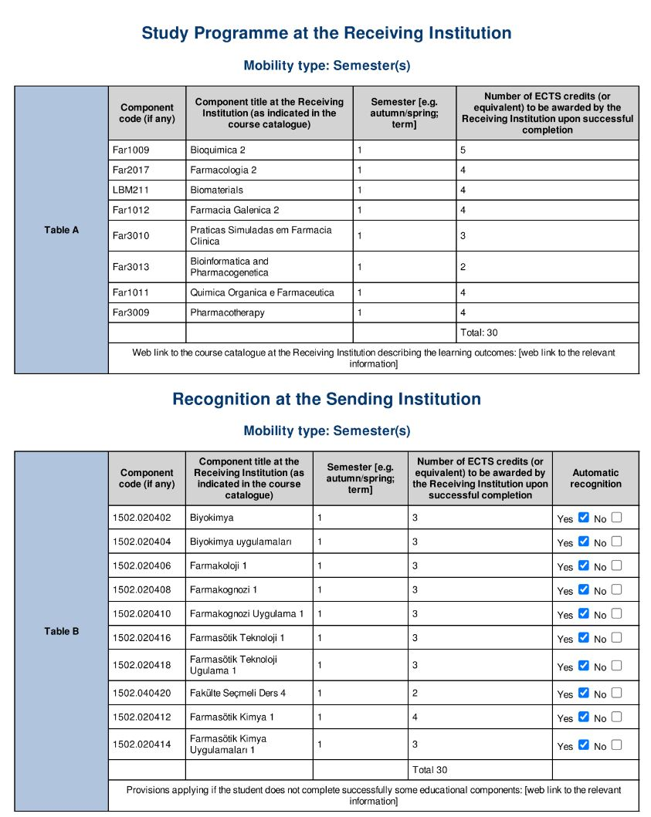
10

Slide 16
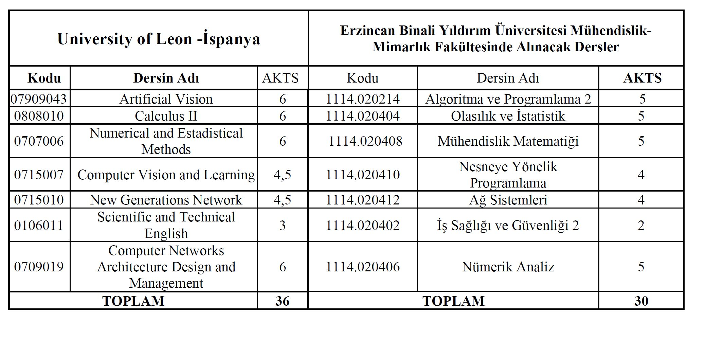
10

Slide 17
Vize ve Sigorta İşlemleri
Gerekli belirttiğimiz belgeleri tamamladığınızda karşı kurum size Kabul Mektubunu gönderecektir. Bu belge, sizin artık resmi olarak karşı kurum tarafından kabul edildiğinizi ifade eder.
Bu yüzden bu belgeye ulaşmadan sigorta işlemlerini ve vize randevusu işlemlerini başlatmayınız.
Vize ve Sigorta konusunda öğrenci, kendi sürecini yürütmekle yükümlüdür.
Özellikle Vize kuralları her sene değişebileceği için gideceğiniz ülkeye yönelik kendi araştırmanızı yapma konusuna özel ilgi gösteriniz.
11

Slide 18
Aşağıda adı geçen ülkelere gidecek öğrenciler aylık 600 Euro Hibe alır.
Almanya, Avusturya, Belçika, Çekya, Danimarka, Estonya, Finlandiya, Fransa, Güney Kıbrıs Rum Yönetimi, Hollanda, İrlanda, İspanya, İsveç, İtalya, İzlanda, Letonya, Lihtenştayn, Lüksemburg, Malta, Norveç, Portekiz, Slovakya, Slovenya, Yunanistan.
Aşağıda adı geçen ülkelere gidecek öğrenciler aylık 450 Euro Hibe alır.
Bulgaristan, Hırvatistan, Kuzey Makedonya, Litvanya, Macaristan, Polonya, Romanya, Sırbistan.
12

Slide 19
Örnek Hibe Hesaplaması:
Bir dönem için İtalya’ya gideceğinizi varsayalım. Karşı kurum güz ya da bahar dönemi için akademik takvimini size gönderecektir.
Eğer karşı kurumun akademik takvimi 4 aydan oluşuyorsa 4x600: 2.400 Euro bireysel destek (%80) alırsınız.
Gideceğiniz şehrin uzaklığına göre ekstra seyahat hibesi de alırsınız. 2.400 Euro + 395 Euro seyahat: 2.795 Euro gibi.
Örnek: Polonya’ya 4 ay için gidiyorsanız, 4x450: 1800
1.800+ 300 Euro seyahat desteği ile: 2.100 Euro alırsınız.
13

Slide 20
Mail ile İletişim
Başvuran her aday, TurnaPortal başvurusuna mail adresini yazmıştır.
Hangi mail adresini yazdığını hatırlamayanlar başvuru formunu indirip görebilir.
Süreçle ilgili tüm iletişim, mail adresiniz üzerinden yürütülecektir.
Tüm resmi duyurular, acil doldurmanız gereken belgeler, sorunlar hepsi erasmus@erzincan.edu.tr üzerinden size gönderilecektir.
14

Slide 21
Erasmus Ofisi Randevusu
Bu kurallara uyarak istediğiniz tüm soruları mail yolu ile Erasmus Ofisine sorabilirsiniz. Eğer yüz yüze görüşmek istiyorsanız Erasmus Ofisinden mail üzerinden RANDEVU almanız gerekmektedir.
Görüşme Talebi için erasmus@erzincan.edu.tr mail adresine yazınız ve talepte bulununuz. Erasmus Ofisi size uygun bir saat aralığı için randevu verecektir.
15

Slide 22
Kurumsal mail adresimiz: erasmus@erzincan.edu.tr
Kurumsal Web Sayfamız: https://uluslararasi.ebyu.edu.tr
Instagram Sayfamızdaki Duyurularımız için Takip Ediniz: @ebyuuik
Erasmus Öğrenci Kulübü Etkinlik Duyuruları için Instagram Sayfası: @erasmusebyu
İngilizce Konuşma Etkinlikleri ve Erasmus’a daha önce giden öğrencilerin Tecrübe Paylaşımı etkinlikleri için bu sosyal medya hesaplarını takip ediniz. Duyurular oradan yapılacaktır.
ULUSLARARASI İLİŞKİLER KOORDİNATÖRÜ (Erasmus Kurum Koordinatörü):
Dr. Öğr. Üyesi Emrah ÖZBAY
Erasmus Ofisi-KA131 Öğr. Gör. Mayya KABASAKAL
Erasmus Ofisi- KA131 Öğr. Gör. Emre MÜRÜTSOY
16

